Slide 1
Exemplos de Padrões de Projeto

Slide 2
Problema 1
Desenvolver um aplicativo multi-plataforma que rode a partir de um único executável.

Slide 3
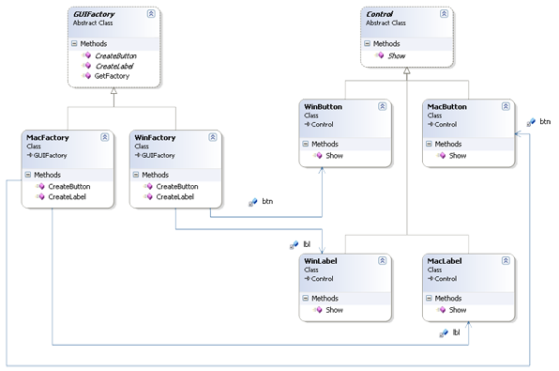
Solução Padronizada 1
Abstract Factory

Slide 4
Problema 2
Fazer uma mudança no código sem causar um efeito em cascata que traria problema ao código

Slide 5
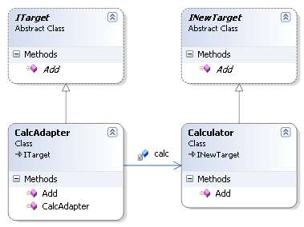
Solução Padronizada 2
Adapter

Slide 6
Problema 3
Um sistema que muda de estado com frequência.

Slide 7
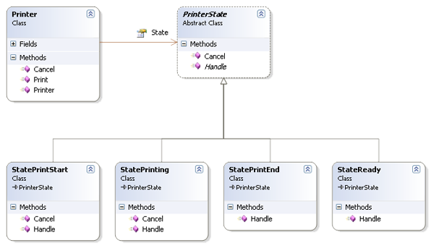
Solução Padronizada 3
State

